Slide 1
ДИСТАНЦИОННОЕ ОБУЧЕНИЕ ДЕТЕЙ ПОДГОТОВИТЕЛЬНОЙ ГРУППЫ «КОЛОКОЛЬЧИК»
ВОСПИТАТЕЛИ:
Поляница Марина Леонидовна
Медведчикова Наталья Владимировна
АПРЕЛЬ 2020

Slide 2
Уважаемые родители!
Вы можете проявить себя осознанными, внимательными и понимающими родителями. Вы можете стать для ваших детей источником вдохновения на новые, интересные дела, партнером, другом и союзником в их детском мире. Сделать это не так сложно, как вам может показаться. Самое главное, принять это решение и начать испытывать НЕ эмоции раздражения от вынужденного сидения дома, а эмоции радости от совместного проживания текущей ситуации вместе со своим самым близким человеком на свете -ребенком!
А в помощь вам в поиске идей для совместных дел, мы предлагаем вот такие ссылки:
...

Slide 3
-Если вы хотите поиграть в подвижные игры, вам сюда: https://daynotes.ru/podvignie_igri_dlya_detey_v_pomeshenii/
-Если вы хотите порисовать, вам сюда:
http://risuemdoma.com/video
-Если вы хотите вместе послушать аудиокниги, вам сюда:
https://deti-online.com/audioskazki/
-Если вы хотите построить необычные постройки, вам сюда:
https://razvivash-ka.ru/detskij-konstruktor-svoimi-rukami/

Slide 4
-Если вы хотите приготовить вместе что-то вкусненькое, вам сюда:
https://www.passion.ru/food/sostavlyaem-menyu/9-blyud-kotorye-legko-prigotovit-vmeste-s-rebenkom-153812.htm
-Если вы хотите сделать аппликацию, вам сюда:
1. http://rodnaya-tropinka.ru/masterim-s-detmi-svoimi-rukami/applikatsiya-s-detmi/
2. https://tytmaster.ru/podelki-applikacii/
3. https://tratatuk.ru/materialy/podelki-iz-bumagi/podelki-dlya-detej.html
-Если вы хотите слепить что-то из пластилина, вам сюда:
1.http://ihappymama.ru/poshagovyj-master-klass-po-le

Slide 5
АПРЕЛЬ I НЕДЕЛЯ «ВЕСНА»
Задачи:
Продолжать расширять представления детей о весне, сезонных изменениях. Формировать элементарные экологические представления. Развивать умение устанавливать простейшие связи между явлениями живой и неживой природы, вести сезонные наблюдения. Расширять знания об деревьях, растениях, животных, птицах, насекомых. Расширять представления о правилах поведения в природе. Воспитывать бережное отношение к природе.
Задания для детей:
Окружающий мир - беседа по вопросам
Рисование «Весна пришла»
Конструирование – оригами «Кораблик»
Речевое развитие – дидактическая игра «Назови ласково»

Slide 6
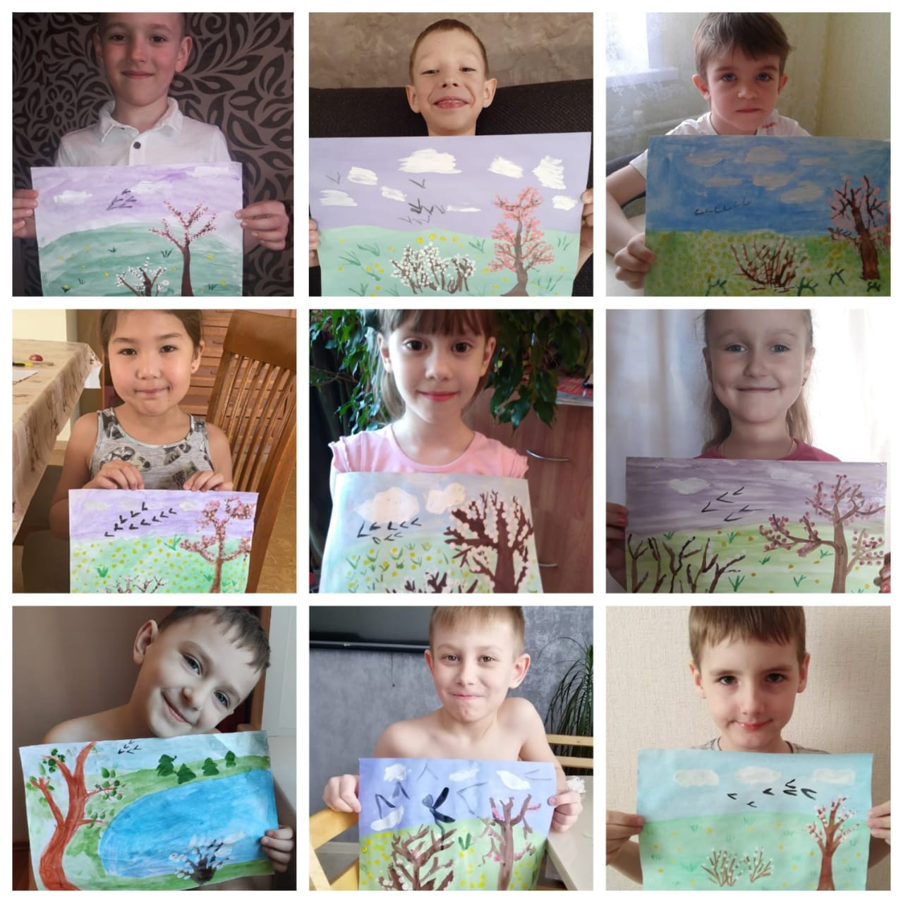
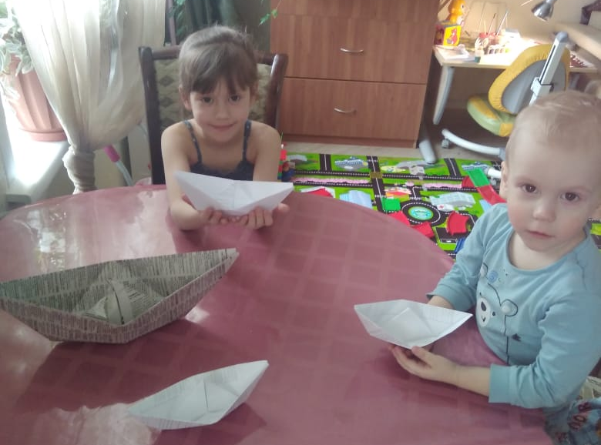
Рисование «Весна пришла»
Конструирование «Кораблик»

Slide 7
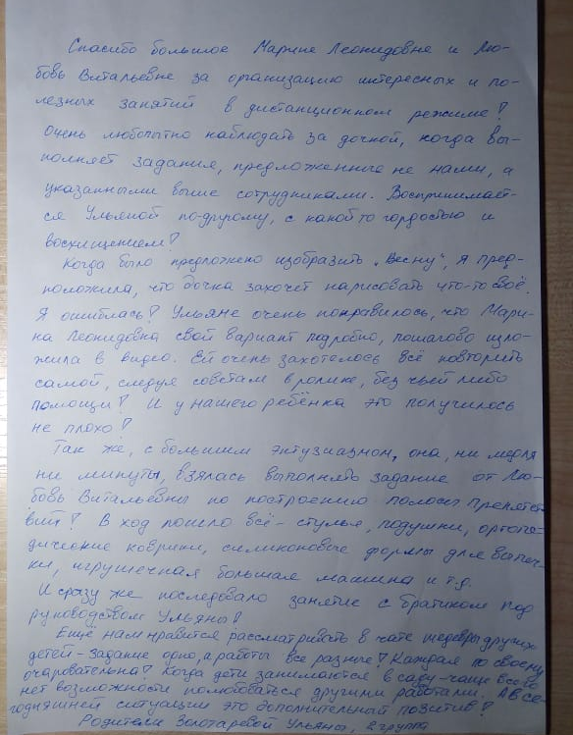
Отзыв семьи Золотаревых

Slide 8
АПРЕЛЬ II НЕДЕЛЯ «ДЕНЬ КОСМОНАВТИКИ. СОЛНЕЧНАЯ СИСТЕМА»
Задачи:
Продолжать расширять представление детей о многообразии космоса. Продолжать знакомить с первыми покорителями космоса: собаками, лётчиком – космонавтом Ю.А Гагариным, первой женщиной космонавтом В. Терешковой. Развивать творческое воображение, фантазию. Привлечь родителей к совместной деятельности.
Задание для детей:
1)Окружающий мир :беседа по вопросам, беседа по картинкам темы недели
2)Рисование: Солнечная система
3)Конструирование: Луноход
4)Ручной труд: ракета
5)Математика: математический диктант
6)Речевое развитие: Игра «скажи наоборот»

Slide 9
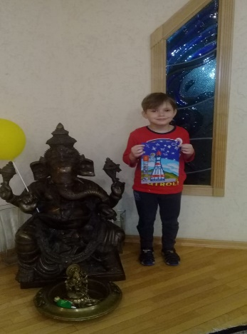
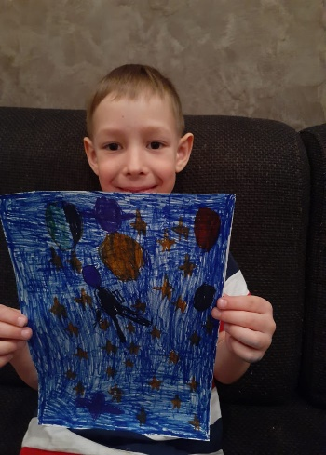
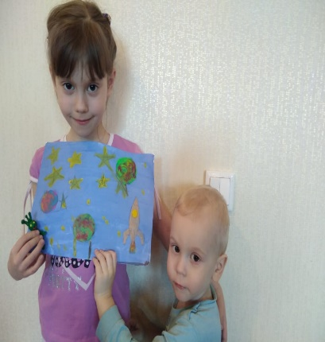
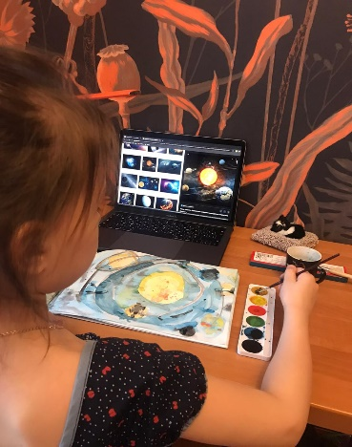
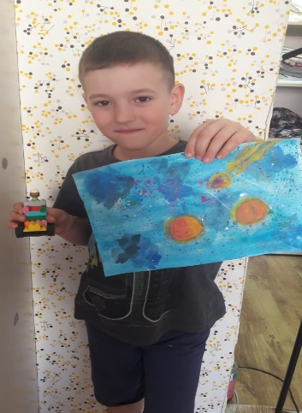
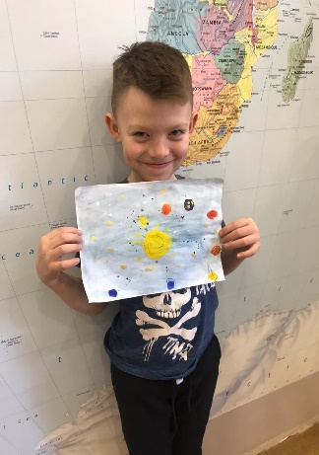
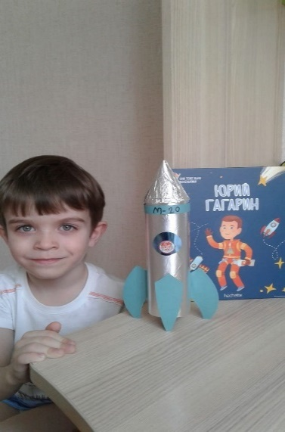
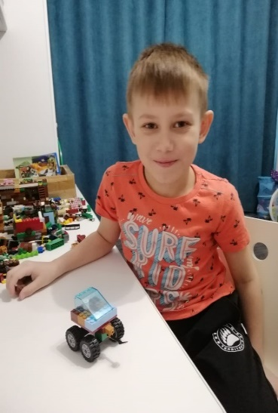
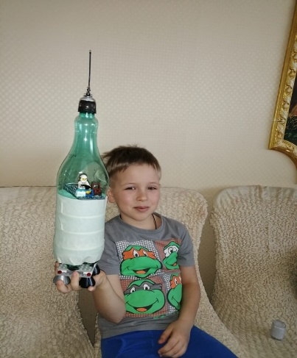
Рисование
Конструирование

Slide 10
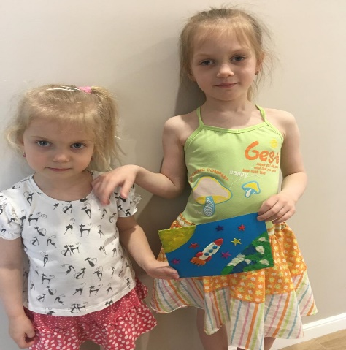
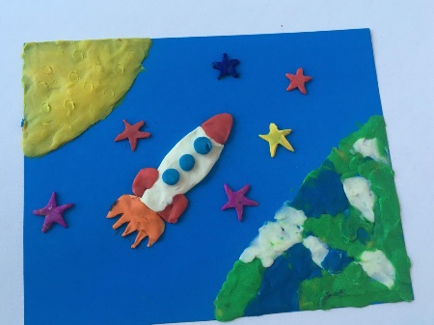
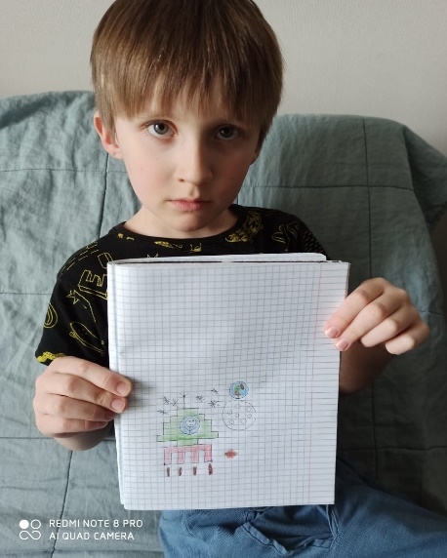
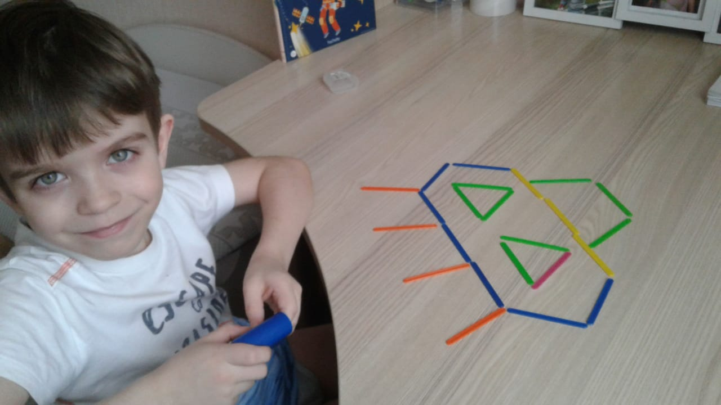
Ручной труд
Математика

Slide 11
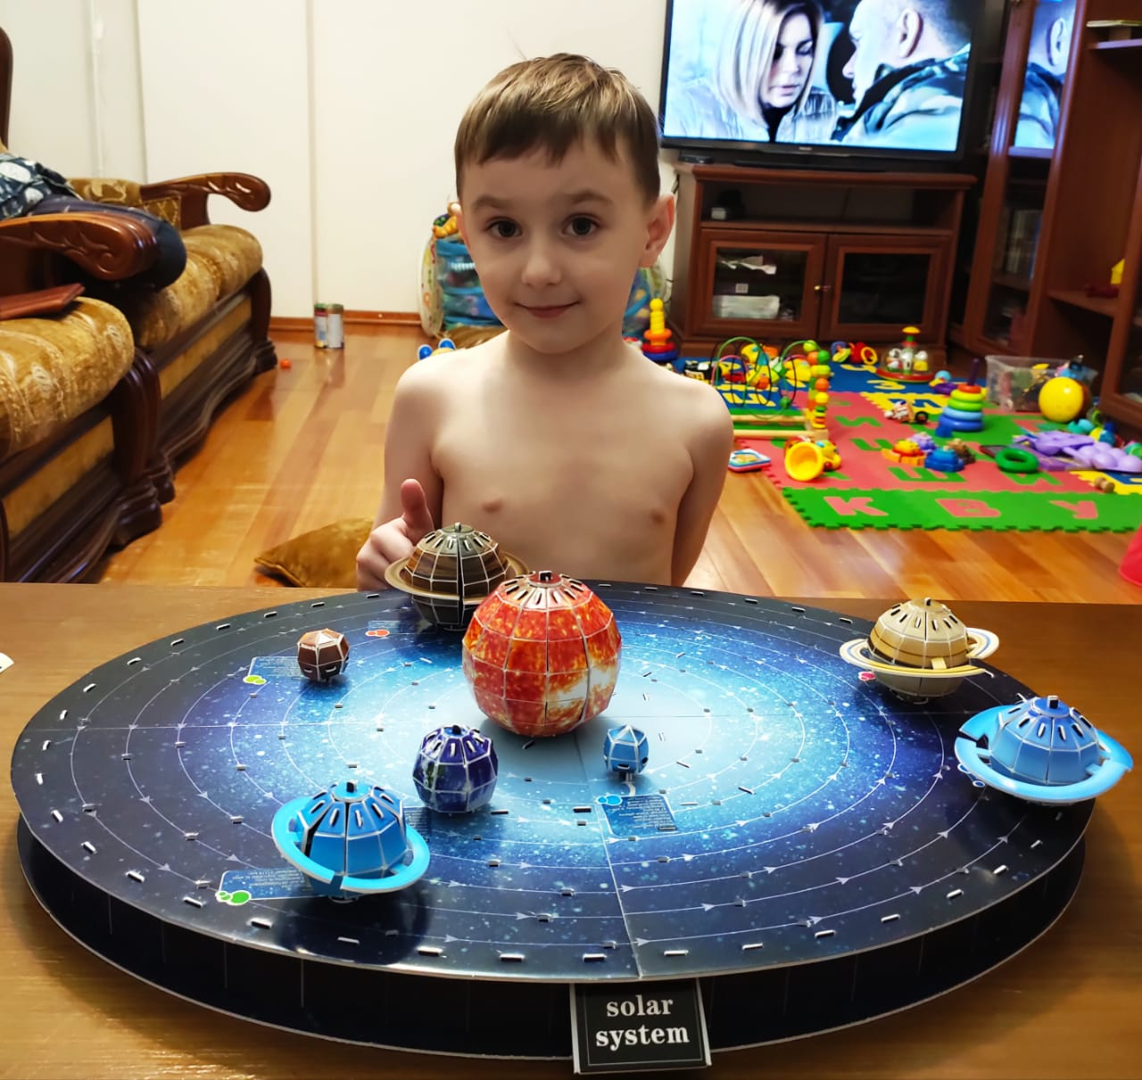
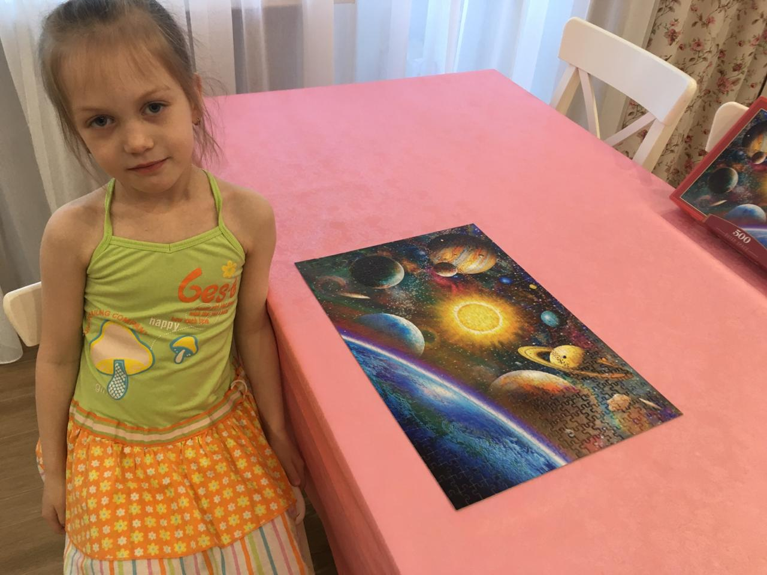
Настольные игры

Slide 12
АПЕРЕЛЬ III НЕДЕЛЯ «СТРОЙКА. СТРОИТЕЛЬНЫЕ ПРОФЕССИИ. СПЕЦИАЛЬНАЯ ТЕХНИКА»
ЗАДАЧИ:
Закрепить знания детей о строительстве домов, об архитектуре зданий и проектировке микрорайонов будущего города. Рассмотреть этапы строительства дома (фундамент, стены, окна, двери, лестничные пролеты, лифты, крыша + внутренняя отделка). Познакомить детей профессиями на стройке ( дизайнер, инженер, каменщик, плотник, маляр, штукатур, крановщик, архитектор, монтажник, электрик, сантехник ).
Задания для детей:
Окружающий мир - беседа по вопросам, просмотр обучающего мультфильма, беседа по картинкам темы недели
Рисование «Строительная площадка. Техника на стройке»
Ручной труд – оригами «Дом моей мечты»
Речевое развитие – дидактическая игра «Назови ласково», ирга-ассоциация, составление рассказов
Конструирование – построить деревню из любого конструктора
Математика – математический диктант и графическое путешествие капельки
Чтение художественной литературы – сказка о строителе

Slide 13
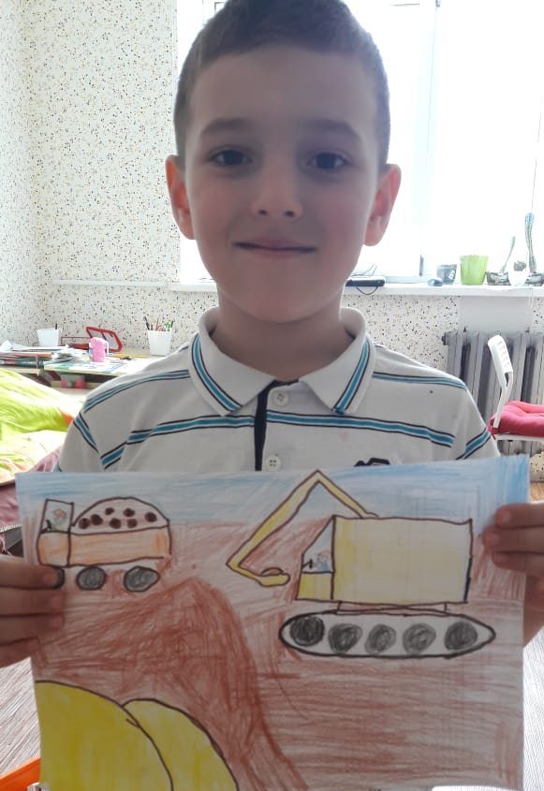
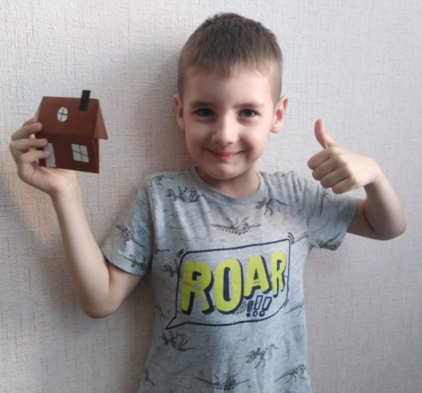
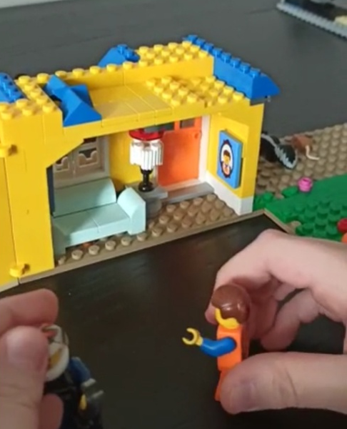
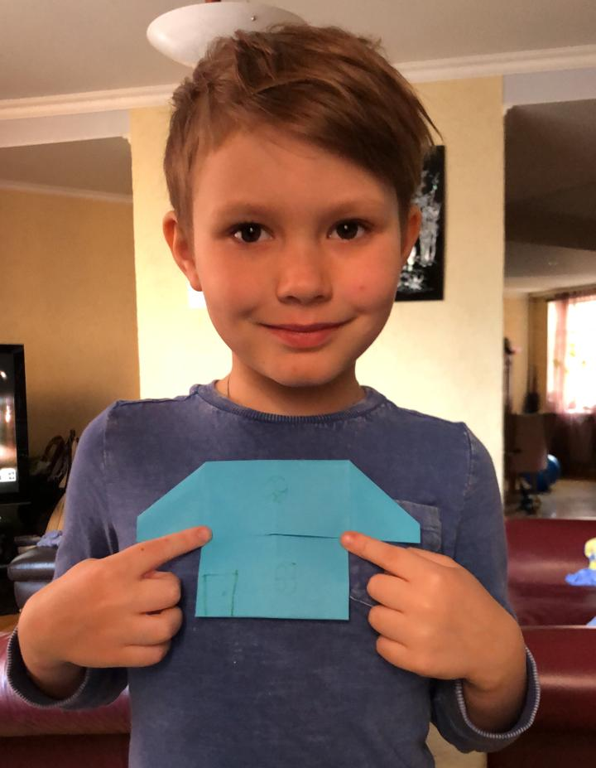
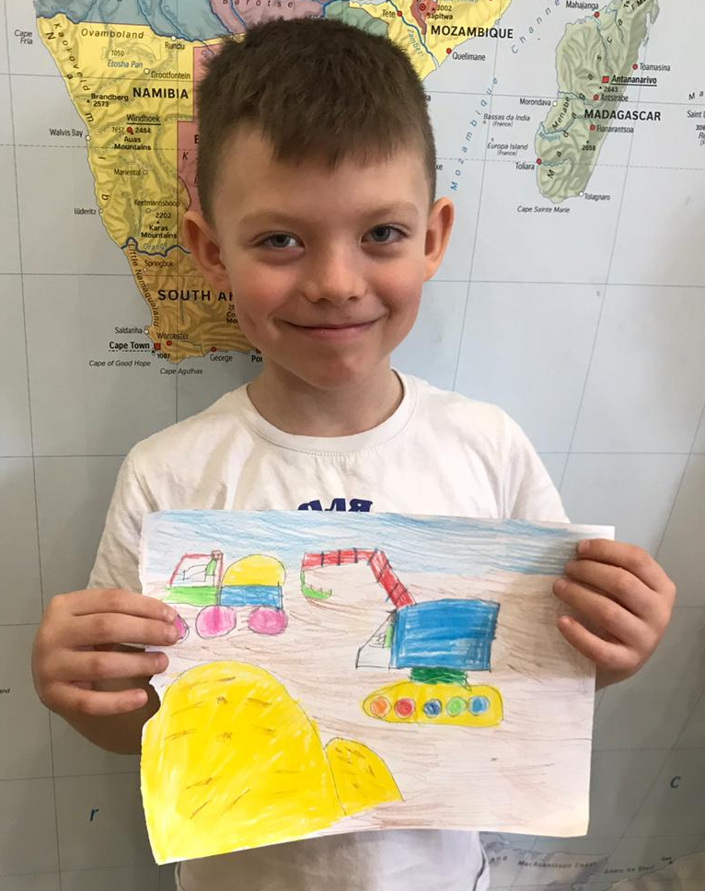
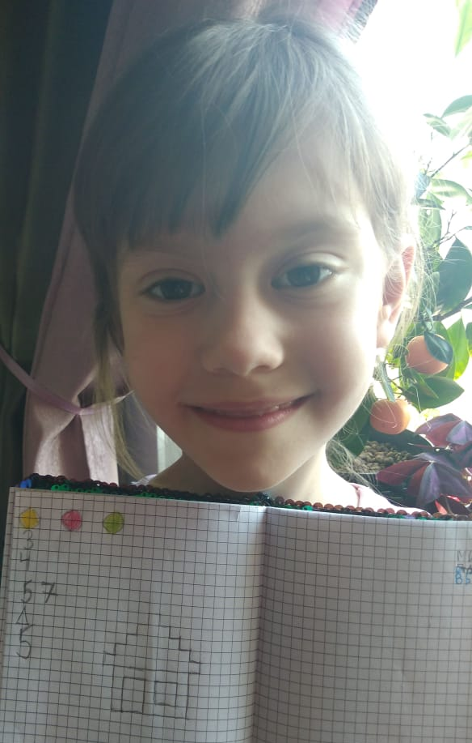

Slide 14
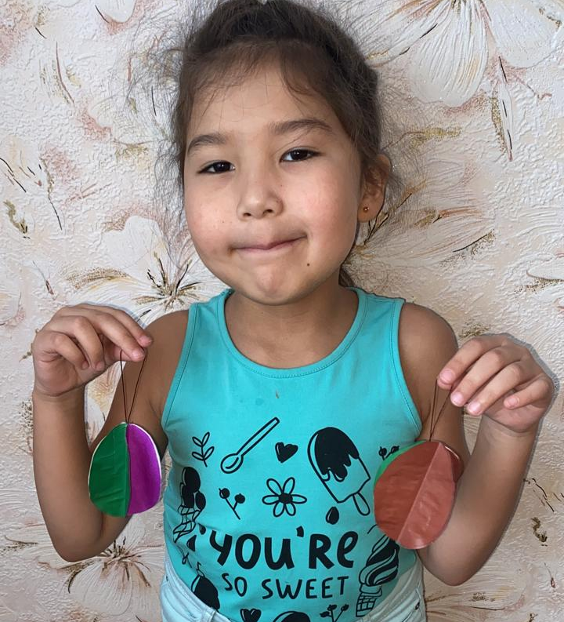
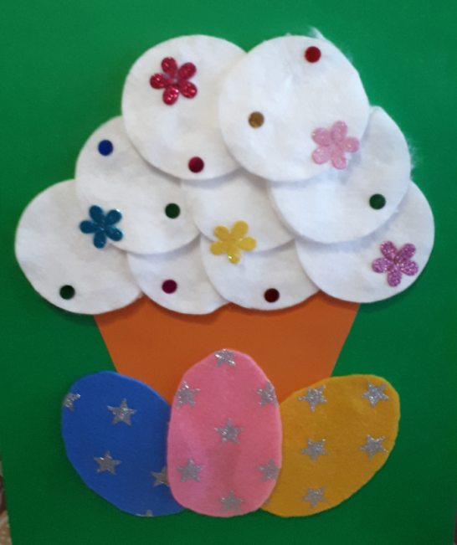
ПАСХАЛЬНЫЕ ПОДЕЛКИ
ЗАДАЧИ:
рассказать детям о православном празднике пасха, познакомить с традициями русского народ;
развивать духовно- нравственный потенциал воспитанников

Slide 15
АПРЕЛЬ III НЕДЕЛЯ «ПРАЗДНИК ПТИЦ. ПЕРЕЛЕТНЫЕ ПТИЦЫ»
Задачи:
Уточнить и расширить представления детей птицах, их характерных признаках, особенностях. Познакомить с интересными фактами из жизни птиц. Воспитывать бережное, заботливое отношение к природе. Привлечь родителей к совместной деятельности.
Задание для детей
1)Окружающий мир: беседа по вопросам, беседа по картинкам темы недели
2)Математика: математический диктант
3)Рисование: ласточка
4)Развитие речи: скажи какой или какая
5)Лепка
6)Чтение художественной литературы

Slide 16
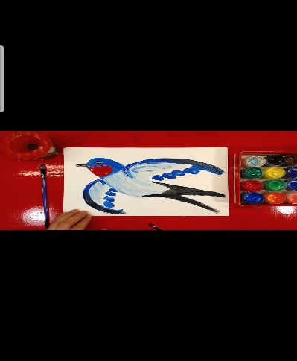
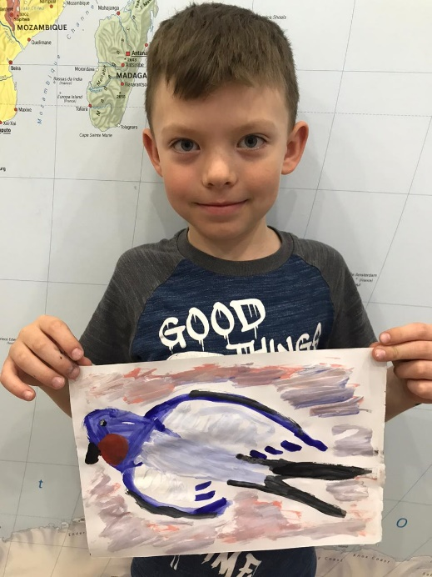
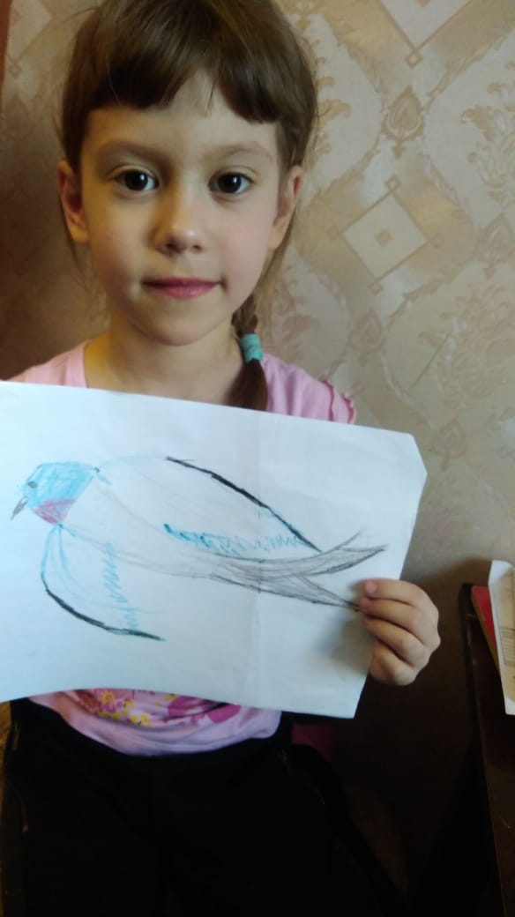
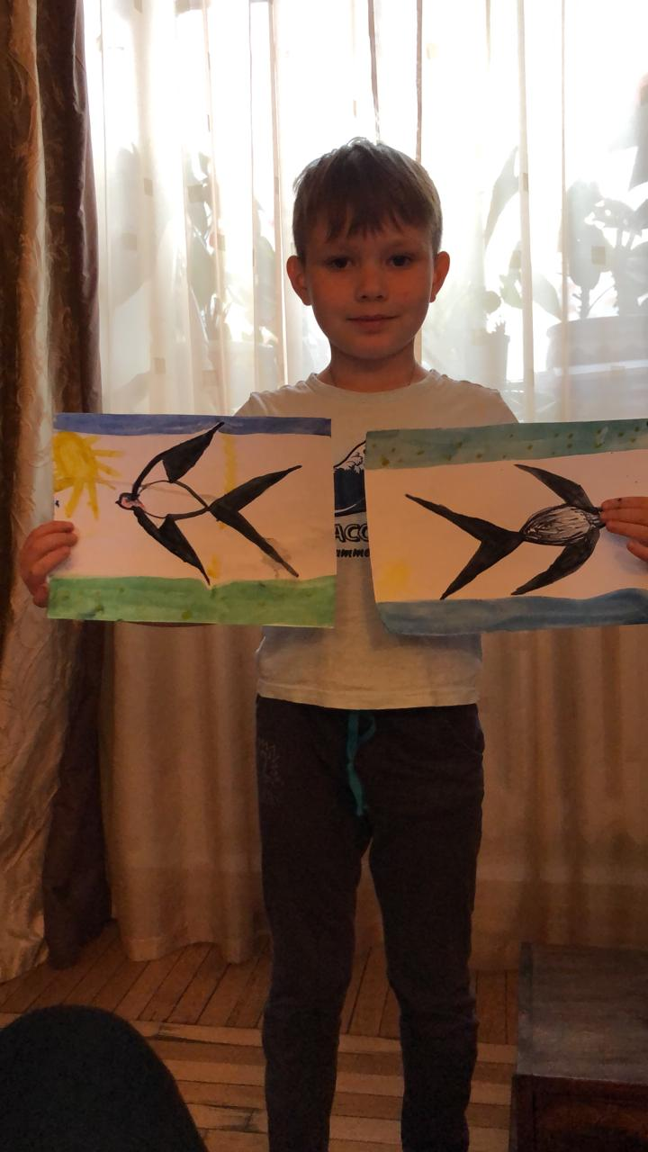
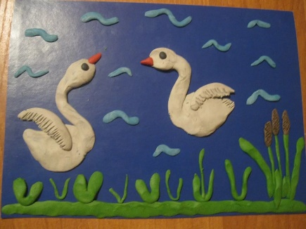
Рисование

Slide 17
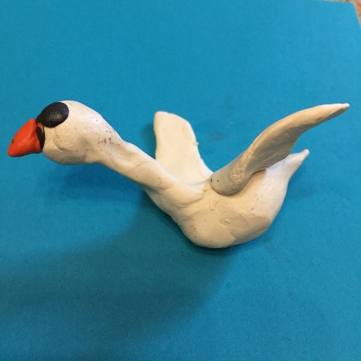
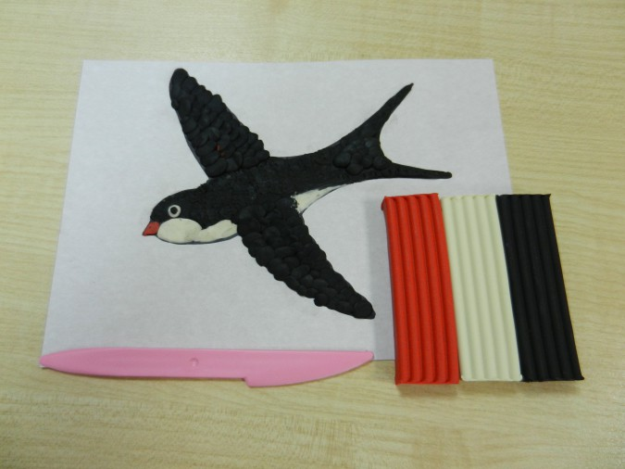
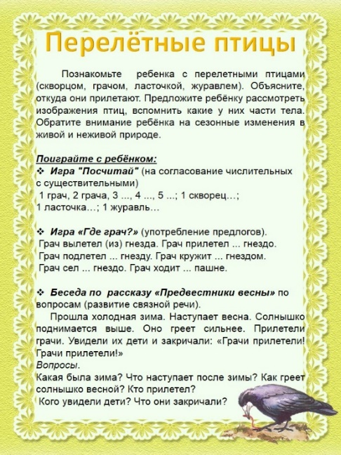
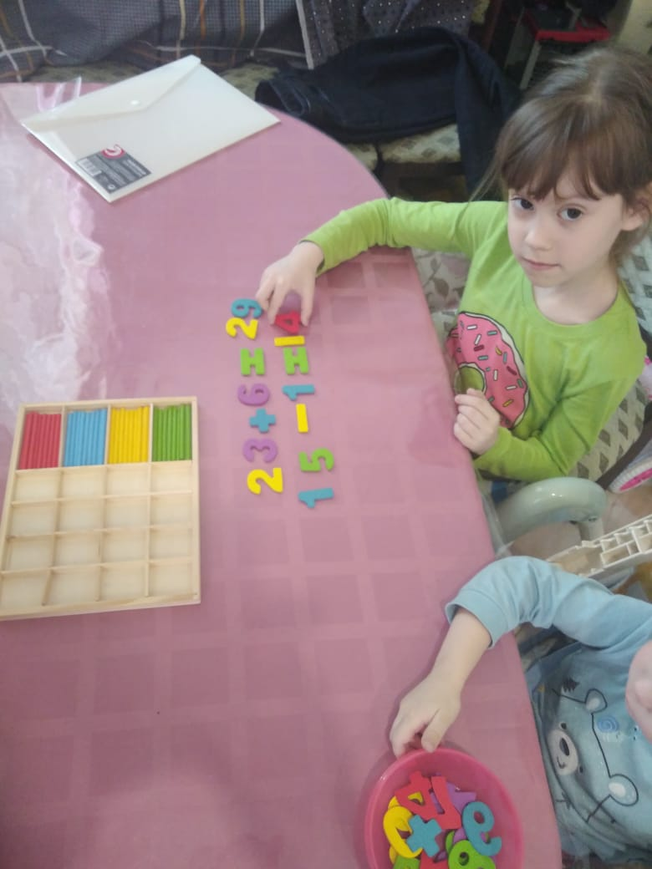
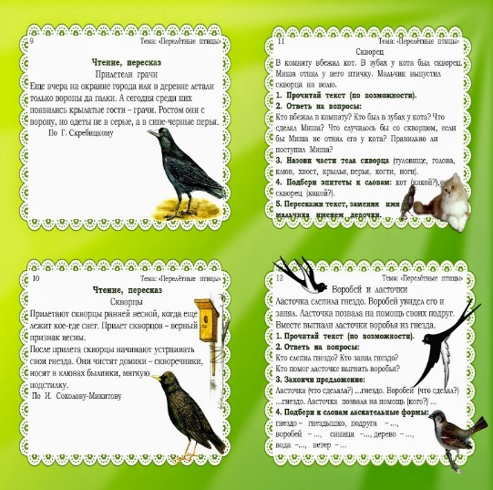
Лепка Математика развитие речи

Slide 18
АПРЕЛЬ V НЕДЕЛЯ «МАЙСКИЕ ПРАЗДНИКИ. ТРУД ЛЮДЕЙ В ОГОРОДЕ И В ПОЛЕ»
ЗАДАЧИ:
Расширять представления об орудиях труда.
Систематизировать знания о процессе посадки.
Формировать практические навыки посадки растений.
Развивать мыслительную деятельность в результате выполнения заданий, разгадывания загадок.
Корректировать навыки продуктивной деятельности.
Воспитывать положительное отношение к труду, интерес к сельскохозяйственной трудовой деятельности.
Расширять словарный запас (теплица, грядка, клумба, рассада, посадка, парник, грабли, лопата, лейка, ведро, сажать, сеять, поливать, рыхлить, белить, обрезать, копать, перекапывать).
ЗАДАНИЯ:
Лепка «Инструменты для работы в огороде»
Чтение «Сказка о чудесах, к которым мы привыкли». (К. Нефёдова, «Инструменты. Какие они?»)
Речевое развитие – д/и «Опиши, я отгадаю?», отгадывание загадок об огороде, д/и «И я буду»
Рисование по замыслу

Slide 19
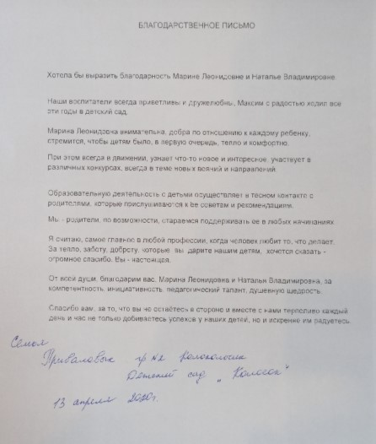
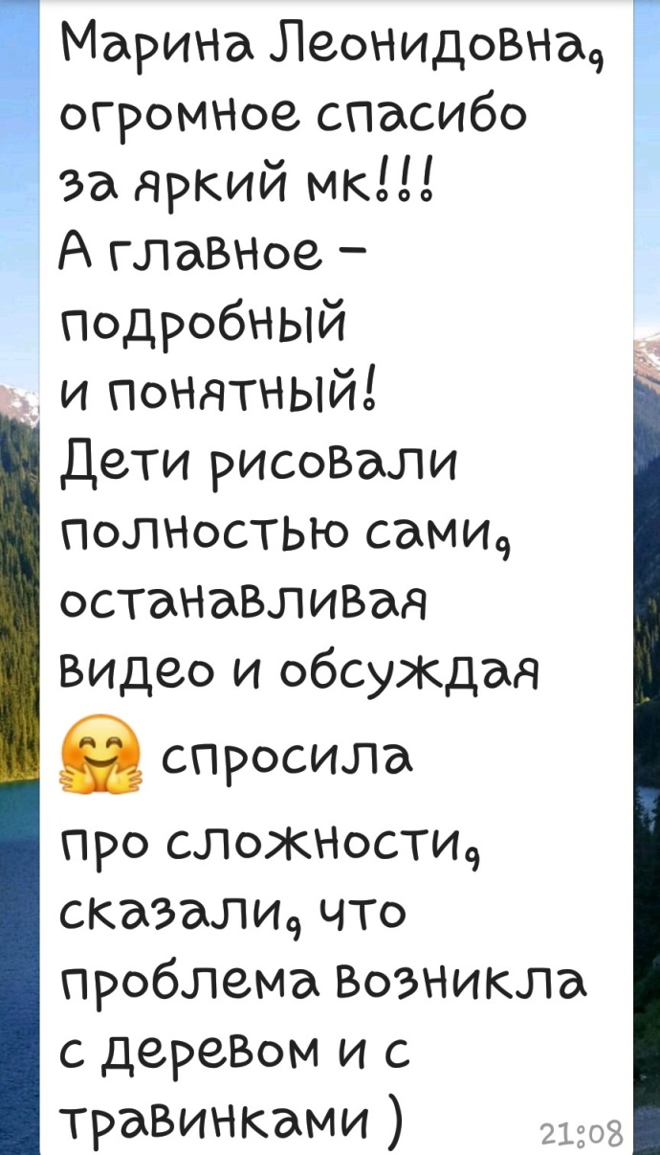

Slide 20
